Slide 1

Python
SMHRD
Notes:
Anaconda다운로드

Slide 2
Python
Python 수업 진행 방향
자료형
변수
연산
반복문
리스트
조건문
함수
파일
객체

Slide 3

Python
Python
1991년에 귀도 반 로섬(Guido van Rossum)이 개발한
인터프리터 언어(Interpreter language)

Slide 4
Python
Python 특징
직관적으로 무엇을 뜻하는지 알 수 있는 언어
“만약 4가 1,2,3,4중에 있으면 "4가 있습니다"를 출력한다”

Slide 5
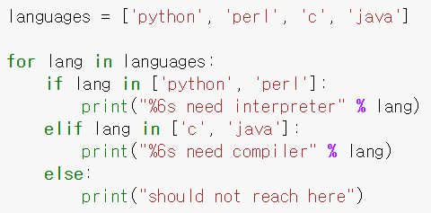
Python
Python 특징
의도적으로 간결하게 만든 언어

Slide 6
Python
Python 특징
파이썬으로 할 수 있는 일
파이썬으로 할 수 없는 일
시스템 유틸리티 제작
GUI 프로그래밍
웹 프로그래밍
데이터 분석, 사물 인터넷
시스템과 밀접한 프로그래밍 영역
모바일 프로그래밍
Notes:
비전공자들도 금방배우기 때문에 기업에선느 비전공자를 뽑는다.

Slide 7



Python
Python 개발환경 구축
Python, R 등을 활용한
데이터 분석, 어플리케이션 개발에 도움을 주는 플랫폼
Python 패키지
(3.x)
에디터

Slide 8


Python
Jupyter Notebook 단축키
Command Mode
Edit Mode
Enter | enter edit mode
Y | to code
M | Markdown
D,D | delete selected cell
X | cut selected cell
V | paste cells below
Esc | command mode
Ctrl-Z | undo
Ctrl-Y | redo
Tab | 코드 완성 or 들여쓰기

Slide 9
Python
Jupyter Notebook 단축키
공통 단축키
Ctrl-Enter | run cell
Alt-Enter | run cell, insert below
Shift-Enter | run cell, select below
Ctrl-S | Save and Checkpoint

Slide 10
Python
학습목표
변수 및 자료형의 의미를 이해한다.
문자열을 이해하고 활용할 수 있다.
Python에서 사용하는 연산자의 종류와 사용법을 안다.
간단한 예제에 연산자를 사용할 수 있다.

Slide 11

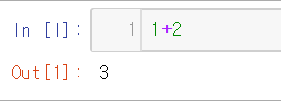
Python
Python
Python 언어 사용하기

Slide 12

Python
Python
Python 언어 사용하기

Slide 13

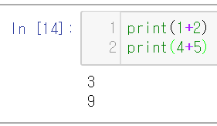
Python
Python
Python 언어 사용하기

Slide 14

Python
Python
Partner 이름을 출력해보자!!

Slide 15

자바
변수
* 변수 (variable)
사전적 의미로는 “변화를 줄 수 있는” 또는 “변할 수 있는 수”
프로그래밍에서는 데이터를 담을 수 있는 공간

Slide 16
자바
변수
변수 선언하는 법
a = 3
3
변수명
대입
값
a

Slide 17
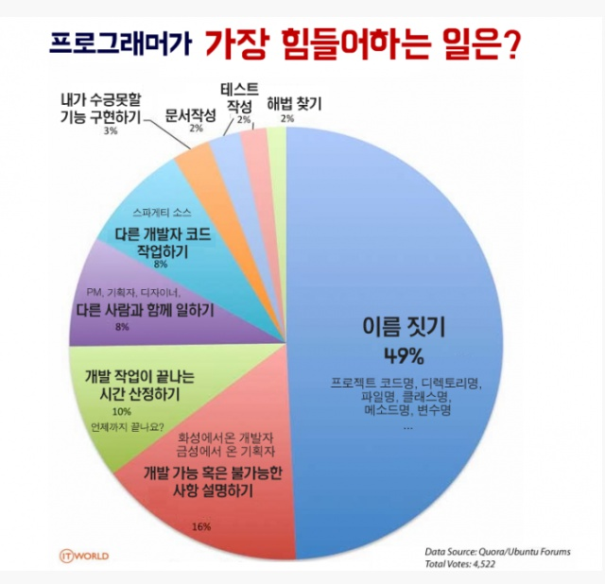
자바
변수명 규칙

Slide 18
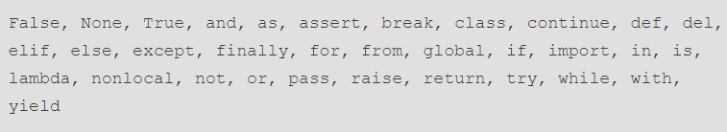
자바
변수명 규칙
1. 영문자(대, 소문자 구분), 숫자, 언더바( _ )를 사용할 수 있다.
- number와 Number는 서로 다르다.
2. 숫자로 시작 할 수 없다.
- 1a = 0
3. 키워드 사용 불가

Slide 19
Python
Python 자료형 종류
자료형 | 설명
숫자형 | -2, -1, 0, 1, 2, 3.2, 3.14, 0.12
문자열 자료형 | ‘Hello World!’, “123”
리스트 자료형 | [ ], [1, 3, 5, 7, 9]
튜플 자료형 | ( ), (1, 2, 3)
딕셔너리 자료형 | {'name':‘mihee', 'birth': '1118'}
집합 자료형 | set([1,2,3]) , set("Hello")
Boolean | True False

Slide 20
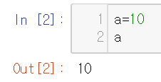
Python
Python 변수 선언
1. a 라는 이름을 가진 정수형 변수에 10을 대입하시오.
a = 10

Slide 21
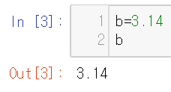
Python
Python 변수 선언
2. b 라는 이름을 가진 실수형 변수에 3.14을 대입하시오.
b = 3.14

Slide 22
Python
Python 변수 선언
2. s 라는 이름을 가진 문자형 변수에 “Hello, Python”을 대입하시오.
s = “Hello, Python”

Slide 23
Python
Python 변수
변수 a에 10을 대입, 변수 b에 15를 대입
a
①
a = 10
b = 15
10
b
15
②
a,b = 10, 15

Slide 24
Python
Python 변수
변수 s1과 s2에 “python”을 대입
s1
①
s1 = “python”
s2 = “python”
python
s2
python
②
s1 = s2 = “python”

Slide 25

Python
Python 변수
변수 x는 100을 대입, 변수 y는 200을 대입 후 변수 sum에 두 수의 합을 대입하여 아래와 같이 출력하시오.
x
100
y
200
sum
x+y

Slide 26


Python
Python 문자열 사용방법
문자열 안에 작은따옴표나 큰따옴표를 포함시키고 싶을 때

Slide 27
Python
Python 문자열 사용방법
문자열 안에 작은따옴표나 큰따옴표를 포함시키고 싶을 때

Slide 28

Python
Python 문자열 사용방법
여러 줄인 문자열을 변수에 대입하고 싶을 때

Slide 29
Python
Python 문자열 사용방법
이스케이프 코드
프로그래밍할 때 사용할 수 있도록 미리 정의해 둔 "문자 조합"
코드 | 설명
\n | 개행 (줄바꿈)
\t | 수평 탭
\\ | 문자 "\"
\' | 단일 인용부호( ‘ )
\" | 이중 인용부호( “ )

Slide 30
Python
Python 문자열 사용방법
1. 큰따옴표로 양쪽 둘러싸기
"Hello World"
2. 작은따옴표로 양쪽 둘러싸기
'Python is fun'
3. 큰따옴표 3개를 연속으로 써서 양쪽 둘러싸기
"""Life is too short, You need python"""
4. 작은따옴표 3개를 연속으로 써서 양쪽 둘러싸기
'''Life is too short, You need python'''

Slide 31
Python
Python 문자열 사용방법
문자열 인덱싱
Life is too short, You need Python
L | i | f | e |  | i | s |  | t | o | o |  | s | h | o | r | t | ,
0 | 1 | 2 | 3 | 4 | 5 | 6 | 7 | 8 | 9 | 10 | 11 | 12 | 13 | 14 | 15 | 16 | 17
 | Y | o | u |  | n | e | e | d |  | P | y | t | h | o | n
18 | 19 | 20 | 21 | 22 | 23 | 24 | 25 | 26 | 27 | 28 | 29 | 30 | 31 | 32 | 33

Slide 32
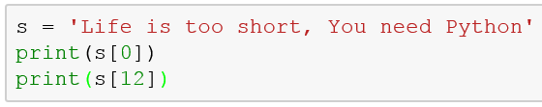
Python
Python 문자열 사용방법
문자열 인덱싱
Life is too short, You need Python

Slide 33

Python
Python 문자열 사용방법
문자열 인덱싱
Life is too short, You need Python

Slide 34
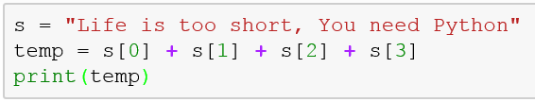

Python
Python 문자열 사용방법
문자열 슬라이싱
- Life라는 단어만 변수 temp에 저장하기
Life is too short, You need Python

Slide 35


Python
Python 문자열 사용방법
문자열 슬라이싱
- short라는 단어만 출력하기

Slide 36

Python
Python 문자열 사용방법
문자열 슬라이싱
- You need Python 문장 출력하기
Life is too short, You need Python

Slide 37

Python
Python 문자열 사용방법
문자열 슬라이싱
- Life is too short 문장 출력하기
Life is too short, You need Python

Slide 38

Python
Python 문자열 사용방법
문자열 슬라이싱

Slide 39

Python
Python 문자열 사용방법
s에 들어있는 문자열을 연도, 월일, 날씨로 구분하여 각각
year, day, weather에 저장하여 아래와 같이 출력하시오.
s =“20010331Rainy”
year
day
weather

Slide 40
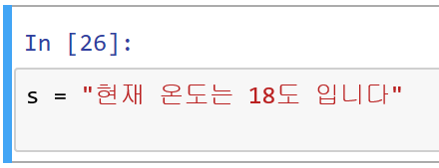

Python
Python 문자열 포매팅
변수 s에 “현재 온도는 18도 입니다”를 대입하시오.
변수 s에 “현재 온도는 20도 입니다”로 수정하시오.

Slide 41

Python
Python 문자열 포매팅
변수 s에 “현재 온도는 18도 입니다”를 대입하시오.

Slide 42

Python
Python 문자열 포매팅
변수 s에 “전남대학교 3학년 1학기 종강”을 대입하시오.

Slide 43
Python
Python 문자열 포매팅
변수 x는 100을 대입, 변수 y는 200을 대입 후 변수 sum에 두 수의 합을 대입하여 아래와 같이 출력하시오.
x
100
y
200
sum
x+y

Slide 44
Python
Python 문자열 포매팅
문자열 포맷 코드 : 문자열 내 값 삽입
함수 | 설명
%s | 문자열(String)
%c | 문자 1개(character)
%d | 정수(Integer)
%f | 부동 소수(float-point)
%% | Literal % (문자 ‘%’자체)

Slide 45
Python
Python 문자열 관련 함수
함수 | 설명
count(‘문자’) | 문자열에 포함된 문자 개수 세기
find(‘문자’) | 문자 위치 알려주기
index(‘문자’) | 문자 위치 알려주기
join(‘문자’) | 각각의 문자 사이에 ‘문자’ 삽입하기
upper( ) | 소문자를 대문자로 바꾸기
lower( ) | 대문자를 소문자로 바꾸기
lstrip( ) | 왼쪽 공백 지우기
rstrip( ) | 오른쪽 공백 지우기
strip( ) | 양쪽 공백 지우기
replace(“문자열1”,”문자열2”) | 문자열1을 문자열 2로 바꾸기
split( ) | 문자열 나누기

Slide 46
Python
Python 연산자
연산자 종류
연산자 | 설명
산술 연산자 | / % // + - *
지수 연산자 | **
관계(비교) 연산자 | < > <= >= == !=
논리 연산자 | or and not
대입(복합) 연산자 | = += -= *= /= //= %=
삼항연산자 | a if condition else b

Slide 47
Python
Python 연산자 - 산술연산자
+
-
*
/
//
%
곱하기
나누기(몫)
나누기
더하기
빼기
나머지

Slide 48
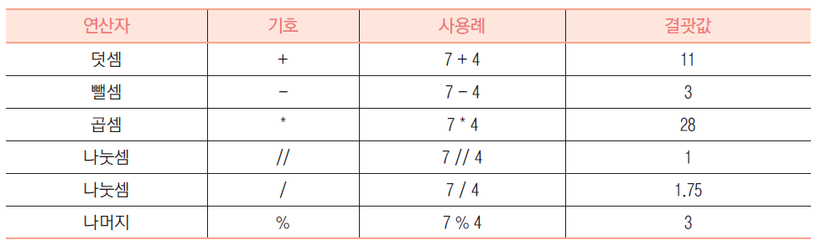
Python
Python 연산자
산술 연산자

Slide 49
연산자
1. 산술연산자
1-1. 산술연산자 예제
num1 = 10
num2 = 7
print(num1 / num2)
print(num1 % num2)
print(num1 // num2)
실행결과 : 1.42857142
3
1

Slide 50
연산자
1. 산술연산자
1-2. 산술연산자 예제
num1 = 10.0
num2 = 7
print(num1 / num2)
print(num1 % num2)
print(num1 // num2)
실행결과 : 1.42857142
3.0
1.0
더 많은 정보를 담을 수 있는
실수형으로 자동(묵시적) 형 변환이 일어남

Slide 51
연산자
1. 산술연산자
1-3. 산술연산자 예제
num1 = 10
num2 = 7
print(num1 + num2);
실행결과 :
17
num1 = “10”
num2 = “7”
print(num1 + num2)
실행결과 :
107
Notes:
+연산자는 문자열의 결합에 쓸 수도 있음

Slide 52
연산자
1. 산술연산자
1-4. 산술연산자 예제
num1 = 10
num2 = "7"
print(num1 + num2)
실행결과 :
오류
Notes:
+연산자는 문자열의 결합에 쓸 수도 있음

Slide 53
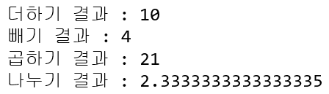
연산자
1. 산술연산자
1-5. 산술연산자 예제
다음 코드를 완성하여 다음과 같은 결과를 출력하시오.
num1= 7
num2 = 3
?
Notes:
+연산자는 문자열의 결합에 쓸 수도 있음

Slide 54

연산자
1. 산술연산자
1-6. 산술연산자 예제
변수 num 값 중에서 백의 자리 이하를 버리는 코드이다.
만일 변수 num의 값이 456이라며 400이 되고, 111이라면 100이 된다.
num = 456
?

Slide 55

Python
Python 키보드로부터 데이터 입력받기
키보드로부터 이름을 입력 받아 아래와 같이 출력하시오.

Slide 56
Python
Python 키보드로부터 데이터 입력받기
input() 사용법
name = input(“이름을 입력하세요 : ”)

Slide 57
Python
Python 키보드로부터 데이터 입력받기
input() 사용법
x = input(“첫 번째 정수 입력 : ”)
int(문자열): 문자열을 정수로 변환
float(문자열): 문자열을 실수로 변환

Slide 58
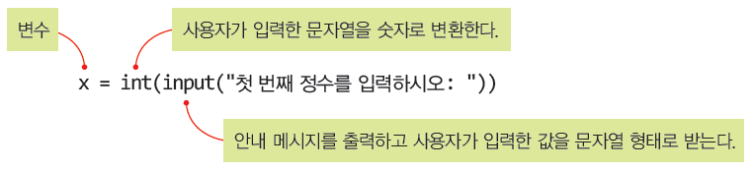
Python
Python 키보드로부터 데이터 입력받기
input() 사용법

Slide 59
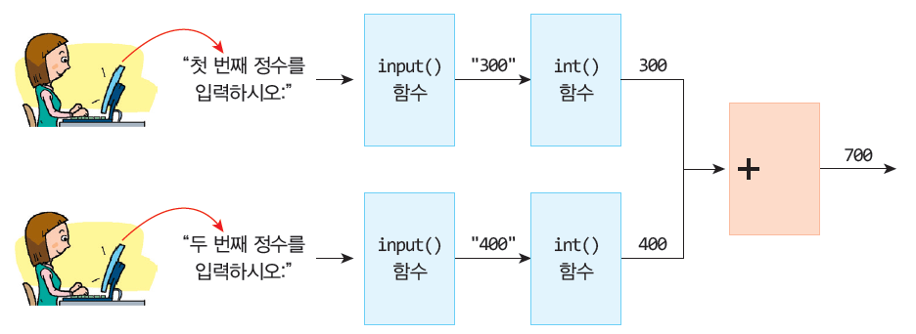
Python
Python 키보드로부터 데이터 입력받기
input() 사용법

Slide 60
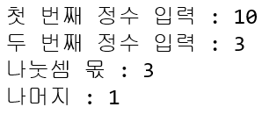
연산자
1. 산술연산자
1-8. 산술연산자 예제
두 개의 정수를 입력 받아 다음과 같이 연산결과를 출력하세요.

Slide 61
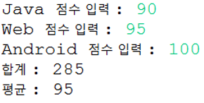
연산자
1. 산술연산자
1-9. 산술연산자 예제
Java, Web, Android 점수를 키보드로부터 입력 받아 합계와 평균을 출력하세요.

Slide 62


연산자
1. 산술연산자
문자열 곱하기

Slide 63

연산자
2. 산술연산자
지수 연산자

Slide 64

연산자
3. 대입연산자
: 연산의 결과를 담을 때
= (대입, 할당연산자) a = b a = b + 1
+=, -=, *=, /=, %= &=, ^=, |= …
(복합대입연산자)
a += b
a = a + b
a += b
Notes:
변수의 선언 배우면서 대입연산자 배움

Slide 65
연산자
3. 대입연산자
3-1. 대입연산자 예제
num = 29
num -= 2
print(num)
num = num -2;
실행결과 : 27

Slide 66
연산자
3. 대입연산자
3-2. 대입연산자 예제
num = 29
num -= 2 + 3 * 4
print(num)
num = 29 – (2 + 3 * 4);
실행결과 : 15
12

Slide 67
연산자
치환
A와 B는 각각 볼펜을 들고 있다.
A는 빨간색 펜, B는 파란색 펜을 들고 있을 때
한 손만 활용하여 A는 파란색 펜, B는 빨간색 펜을 가질 수 있도록 하려면 어떻게 해야 할 까?

Slide 68
연산자
치환
변수 a = 3, b = 4를 치환하시오. (a = 4, b = 3)
a
①
temp=a
a=b
b=temp
4
b
3
②
a,b = b,a

Slide 69
연산자
4. 비교연산자
: 부등호 연산, 같다/다르다 연산
수학에서 '같다'
프로그래밍 에서는 대입연산자
<, <=, >, >= a>b a>=b
=
결과값
(True/False)
==, != a==b a!=b
같다
같지 않다

Slide 70
연산자
4. 비교연산자
4-1. 비교연산자 예제
a = 3
b = 10
print(a == b)
실행결과 :
False
print(a != b)
True
print(a > b)
False
print(a < b)
True

Slide 71
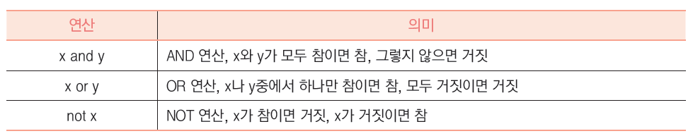
연산자
5. 논리연산자
논리 연산자

Slide 72
연산자
5. 논리연산자
: NOT, AND, OR
not not 피연산자
and, or 피연산자1 || 피연산자2
피연산자가 True/False 이어야 함.
not 참 명제 not 거짓 명제
→ False
→ True

Slide 73
연산자
5. 논리연산자
: NOT, AND, OR
not not 피연산자
and, or 피연산자1 || 피연산자2
피연산자가 True/False 이어야 함.
(참 명제)
and (참 명제)
→ True
(거짓 명제)
(거짓 명제)
→ False

Slide 74
연산자
5. 논리연산자
: NOT, AND, OR
not not 피연산자
and, or 피연산자1 || 피연산자2
피연산자가 True/False 이어야 함.
(참 명제)
or (참 명제)
(거짓 명제)
→ True
→ False
→ True
→ True
(거짓 명제)

Slide 75
연산자
5. 논리연산자
5-1. 논리연산자 예제
a = 3
b = 10
print( not a > b )
실행결과 :
True
False

Slide 76
연산자
5. 논리연산자
5-2. 논리연산자 예제
실행결과 :
True
False
True
False
print((1<3) and (4<5)) print((2<1) and (4<5))
print((1<3) or (4<2)) print((2<1) or (4<2))

Slide 77
감사합니다
Python
* 다음 시간에 배울 내용
- 제어문, 리스트

